Slide 1


Экология начинается дома

Slide 2

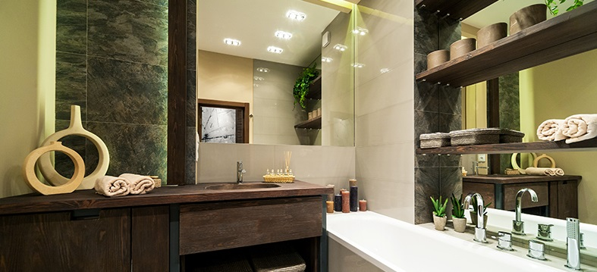
Пока идет глобальная борьба за защиту окружающей среды, мы спокойно воплощаем ЭКОподход в жизнь прямо у себя дома.

Slide 3

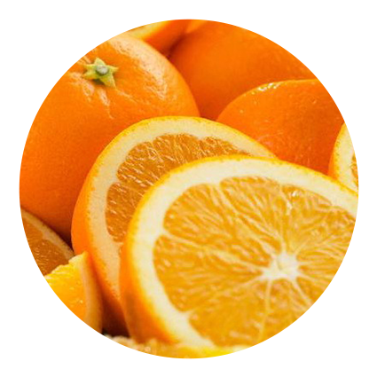


Greenpin
Домашняя экология
Натуральные эффективные и безопасные моющие и чистящие средства.

Slide 4

Хотите жить в экологически чистом мире?
Начните с собственного дома!

Slide 5
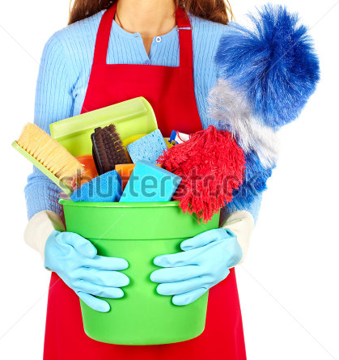



3
ПРАВИЛА
ЭКОЛОГИЧЕСКИ ЧИСТОЙ УБОРКИ

Slide 6
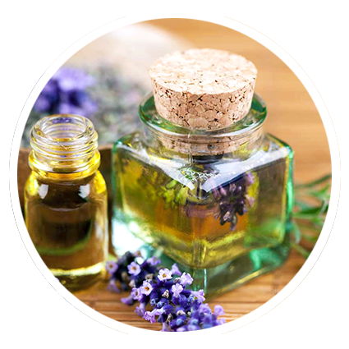

ПРАВИЛО 1
Только растительные ПАВ
Поверхностно-активные вещества (то, что чистит, моет и растворяет) должны быть растительными.
Отказать: фосфатам, сульфатам, хлору, отдушкам и красителям.
Сказать да: натуральным маслам и экстрактам растений.

Slide 7
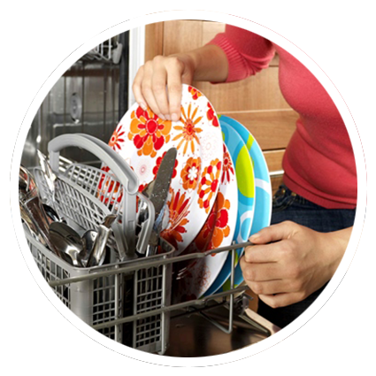
ПРАВИЛО 2
Уборка без аллергии и раздражений кожи*
Компоненты моющих/чистящих средств должны быть протестированы на антиаллергенность и раздражение кожного покрова.
Отказать: средствам, не прошедшим тестирование.
Сказать да: уборке без аллергии и раздражений кожи.
Подтверждено клиническими испытаниями
на добровольцах ЦКБ РАН. Актуально для продуктов:
средство для мытья поверхностей, средство для мытья фруктов и овощей, средство для мытья посуды.

Slide 8


ПРАВИЛО 3
Уважение к природе
Компоненты моющих средств должны быть биоразлагаемы и не должны наносить вреда окружающей среде.
Отказать: жесткой химии, разрушающей природу.
Сказать да: естественным ком-понентам – побочным продук-там основного производства.

Slide 9
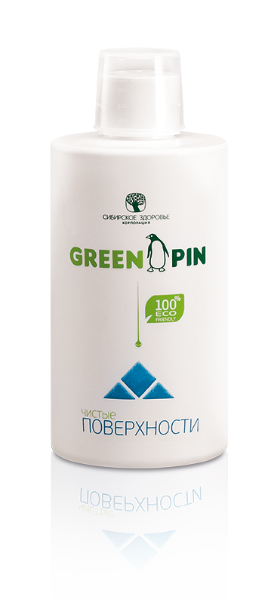
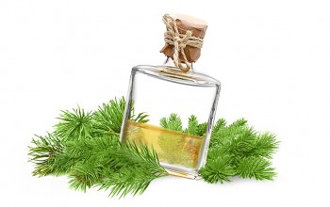
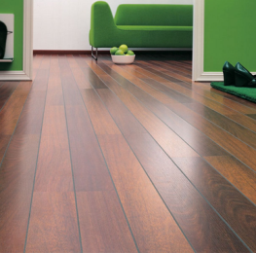

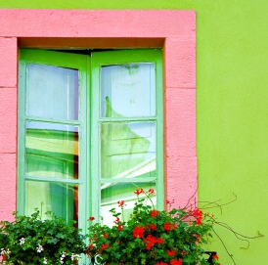
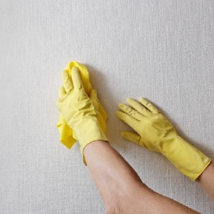
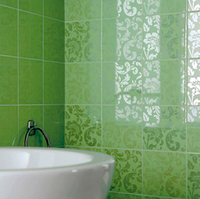

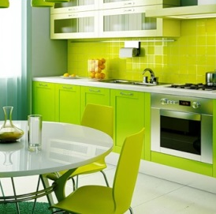

Greenpin
Чистые поверхности
пол
зеркала
стекла
ЧТО?
стены
кафель
мебель
кухня
автомобиль

Slide 10
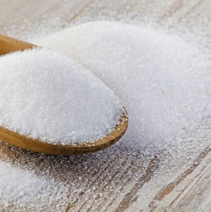
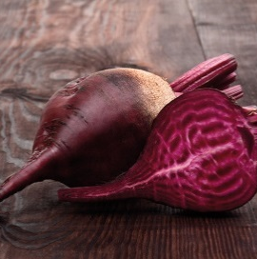

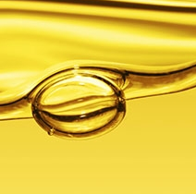
Greenpin
Чистые поверхности
100%
растительные ПАВ
КАК?
сахар
свекла
пшеничные отруби
масла пихты, туи, кедра,
ванили, пальмы

Slide 11
Greenpin
Чистые поверхности
В чем
прелесть?
Без вредных веществ.
Не требует смывания.
Подходит для любых поверхностей.
Антистатический эффект.
Не пересушивает кожу рук.

Slide 12
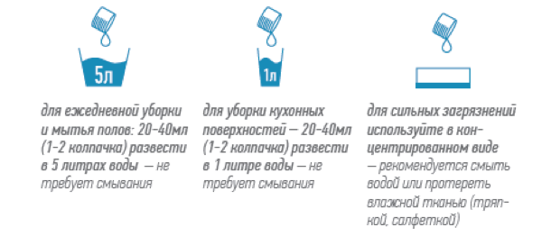
Greenpin
Чистые поверхности
Способ применения:
Для ежедневной уборки и мытья полов:
20-40 мл (1-2 колпачка) развести в 5 л воды. Не требует смывания.
Для уборки кухонных поверхностей:
20-40 мл (1-2 колпачка) развести в 1 л воды. Не требует смывания.
Для сильных загрязнений используйте в концентрированном виде (рекомендуется смыть водой или протереть влажной тканью).

Slide 13
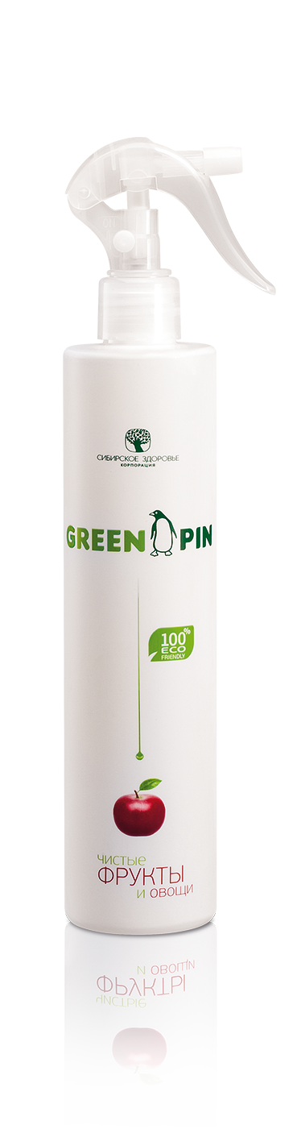
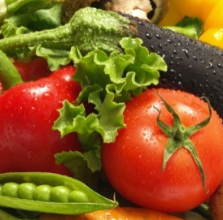
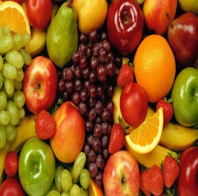
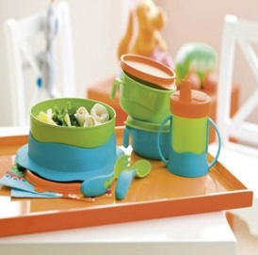
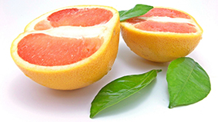

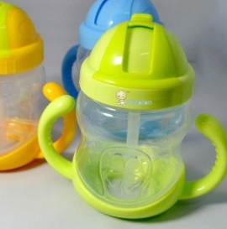
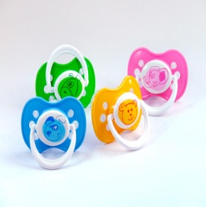
Greenpin
Чистые фрукты и овощи
ЧТО?
овощи
фрукты
детская посуда
игрушки
бутылочки
пустышки

Slide 14
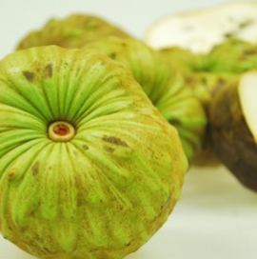
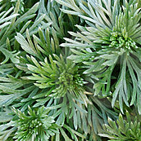
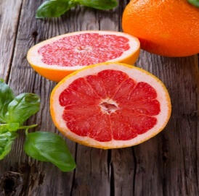
Greenpin
Чистые фрукты и овощи
100%
растительные ПАВ
КАК?
черимойя
свекла
артемизия
масла мяты
и пальмы
грейпфрут
(экстракт косточек)
пшеничные отруби

Slide 15
Greenpin
Чистые фрукты и овощи
В чем
прелесть?
Убивает до 100% микробов.*
Удаляет восковую пленку с фруктов и овощей.
Удобно в поездке: не надо смывать, достаточно протереть салфеткой.
* Антибактериальная активность в отношении
микроорганизмов E.coli, St. Аureus, Ps. Aeruginosa подтверждена клиническими испытаниями ЦКБ
РАН на продуктах «Сибирского здоровья» с
экстрактами артемизии и косточек грейпфрута.

Slide 16



Greenpin
Чистые фрукты и овощи
Способ применения:
Ягоды, виноград можно сбрызнуть и ополоснуть водой.
Яблоки, груши, помидоры можно сбрызнуть и вытереть салфеткой.
Пустышки, детские игрушки и бутылочки можно сбрызнуть и ополоснуть под проточной водой.

Slide 17
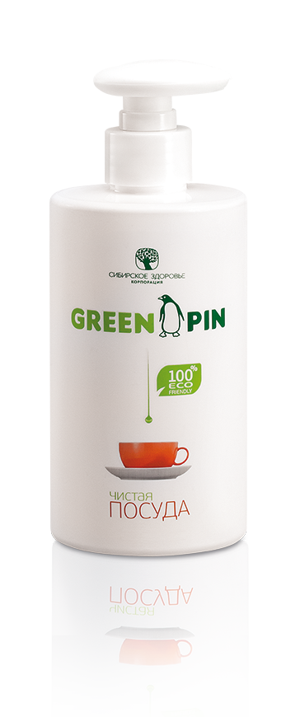
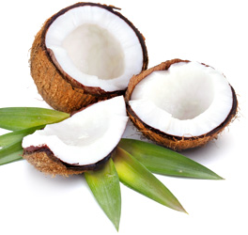
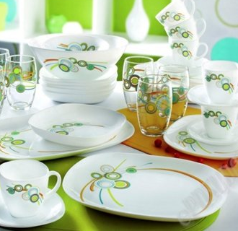
Greenpin
Чистая посуда
ЧТО?
посуда

Slide 18
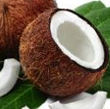
Greenpin
Чистая посуда
100%
растительные ПАВ
КАК?
черимойя
свекла
пшеничные отруби
кокосовое
масло
масла мяты,
пальмы, апельсина

Slide 19
Greenpin
Чистая посуда
В чем
прелесть?
Эффективно удаляет жир.
Устраняет неприятные запахи.
Экономит воду благодаря небольшому количеству пены.
Бережет кожу рук.

Slide 20


Greenpin
Чистая посуда
Экономит
воду!
Благодаря умеренному пенообразованию требует минимум воды для смывания.

Slide 21

Greenpin
Чистая посуда
Способ применения:
Для мытья посуды непосредственно под
струей воды нанесите 1-2 капли средства на влажную губку, протрите посуду и ополосните ее под струей воды.
Для мытья посуды в емкости растворите 3 капли средства в 5 л воды, вымойте посуду и ополосните ее чистой водой.

Slide 22
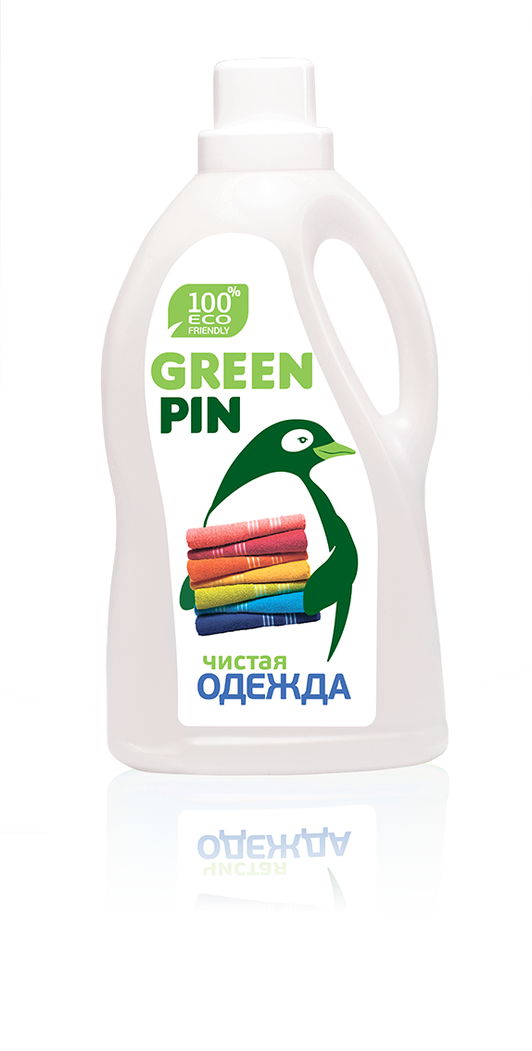
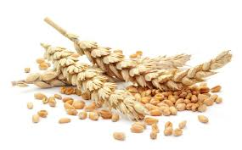
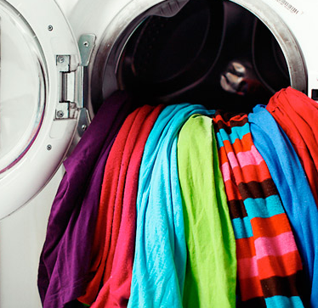
Greenpin
Чистая одежда
ЧТО?
ручная и машинная стирка
изделий из всех видов тканей*
* Продукт не тестирован и не имеет сертификата для стирки белья новорожденных детей.

Slide 23
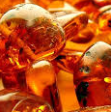

Greenpin
Чистая одежда
100%
растительные ПАВ
КАК?
янтарная кислота
свекла
пшеничный сахар
кокосовое
масло
пальмовое
масло
масла пихты,
кедра и ванили

Slide 24
Greenpin
Чистая одежда
В чем
прелесть?
50 стирок в одном флаконе.
Действует сразу.
Защищает структуру волокон и цвет.
Эффективно при температуре воды 40 ⁰С.
Полностью биоразлагаемо.

Slide 25
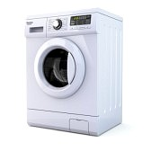
Greenpin
Чистая одежда
Забота о
стиральной машине!
Не содержит наполнителей, увеличивающих вес порошка и оседающих на узлах стиральной машины.

Slide 26

Greenpin
Чистая одежда
Подходит для стирки вещей всей семьи, в том числе вещей детей с 3 лет.
Для въевшихся пятен рекомендуем постепенное увеличение дозировки: сначала в 1,5 раза, затем
в 2 раза (1,5 колпачка, затем 2 колпачка). Средство комбинируется с любым пятновыводителем.
Способ применения:
Ручная стирка – 1 колпачок на 10 л воды.
Машинная стирка – используйте 1 колпачок
(40-50 мл средства) для стирки 5 кг белья при температуре воды 30-60 ⁰С в зависимости от типа ткани.

Slide 27
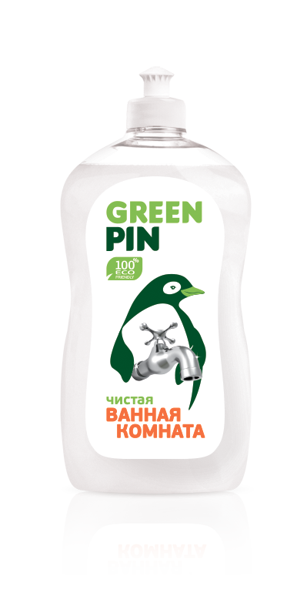
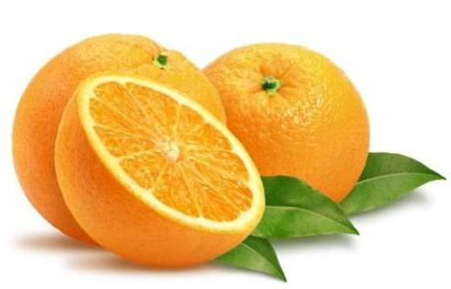
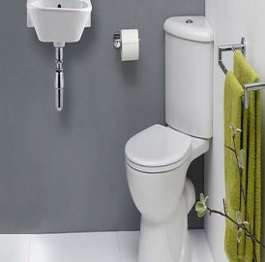
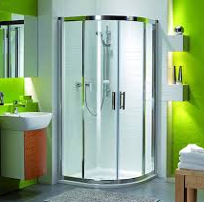
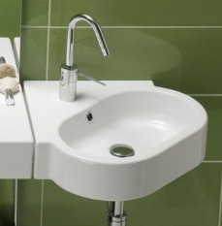
Greenpin
Чистая ванная комната
ЧТО?
кафель
санфаянс
душевые
кабины
раковины и
хромированные изделия

Slide 28
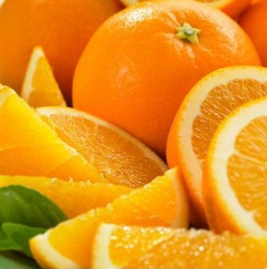
Greenpin
Чистая ванная комната
100%
растительные ПАВ
КАК?
кожура
апельсина
янтарная кислота
пшеничные сахара
кокосовое
масло

Slide 29
Greenpin
Чистая ванная комната
Cl
Не содержит
хлор
Без грубых абразивов

Slide 30
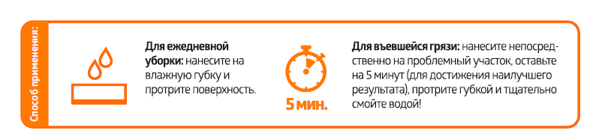
Greenpin
Чистая ванная комната
Способ применения:
Для ежедневной уборки –
нанесите на влажную губку и протрите поверхность.
Для въевшейся грязи –
нанесите непосредственно на проблемный участок, оставьте на 5 минут для достижения наилучшего результата, протрите губкой и тщательно смойте водой.

Slide 31
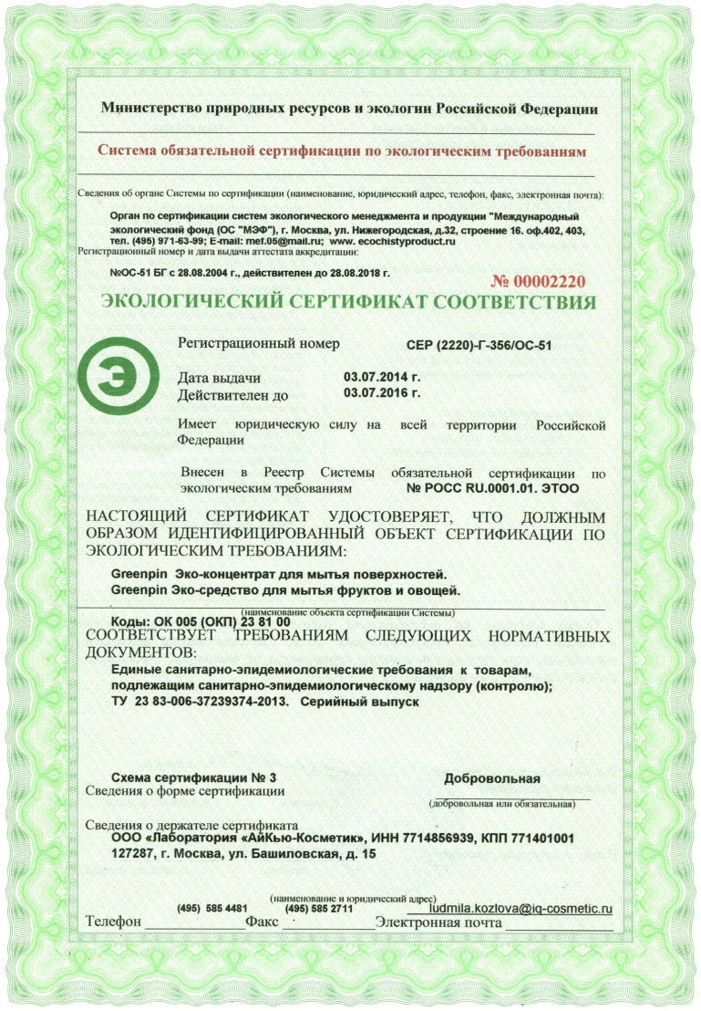
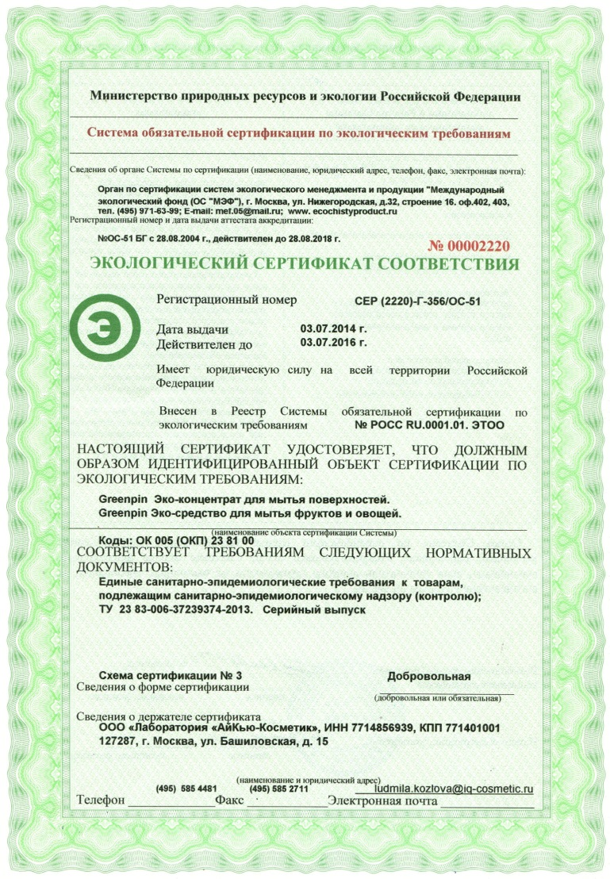
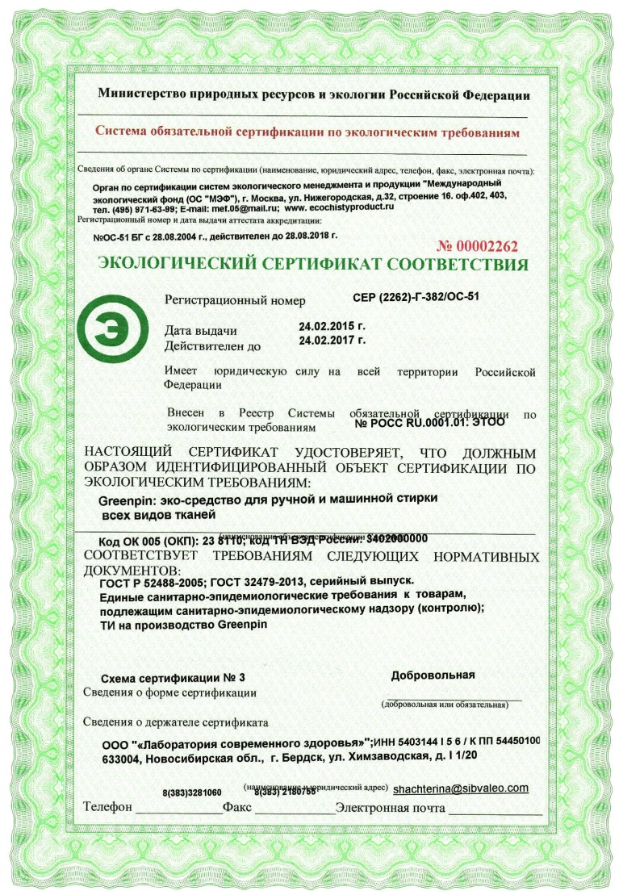
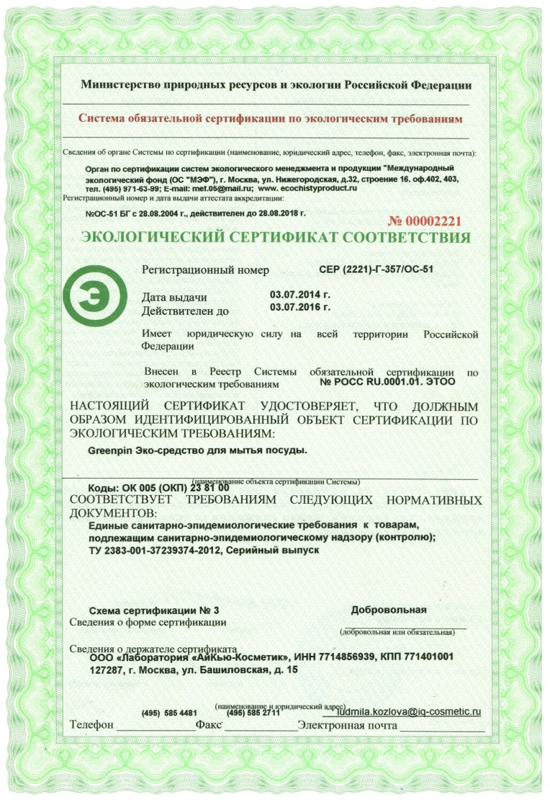
Экологические сертификаты на продукты

Slide 32


Экология начинается дома
Часть средств от продажи идет в благотворительный фонд проекта
«Мир Вокруг Тебя» для поддержки природоохранных мероприятий.

Slide 33


Мой дом –
мой мир!

